Slide 1

আজকের ক্লাসে সবাইকে স্বাগতম

Slide 2


পরিচিতি
অনুকূল কুমার মন্ডল
বি এস এস (সম্মান )এম এস এস ,কাব্যতীর্থ
সহকারী শিক্ষক (হিন্দু ধর্ম)
বেড়াচিকন্দী উচ্চ বিদ্যালয়
শরীয়তপুর সদর ,শতীয়তপুর।
মোবাইল-০১৯১৭৫৪৮০৭০
Email:anukul12061982@gmail.com
শ্রেণি: নবম-দশম।
বিষয়ঃ ভূগোল ও পরিবেশ।
অধ্যায় : ২য়
সময়ঃ ৪৫ মিনিট

Slide 3
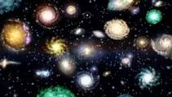
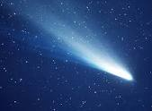
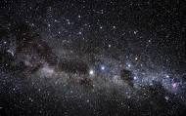
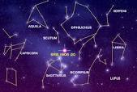
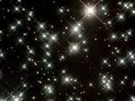
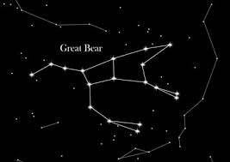
এসো নিচের ছবিগুলো লক্ষ করি
আজকের পাঠ মহাকাশ ও মহাবিশ্ব

Slide 4
শিখন ফল
১.মহাকাশ ও মহাবিশ্ব কী তা বলতে পারবে,
২.নক্ষত্র ও নক্ষত্রমণ্ডলী কী তা বলতে পারবে,
৩.গ্যালাক্সি কী তা বলতে পারবে।

Slide 5
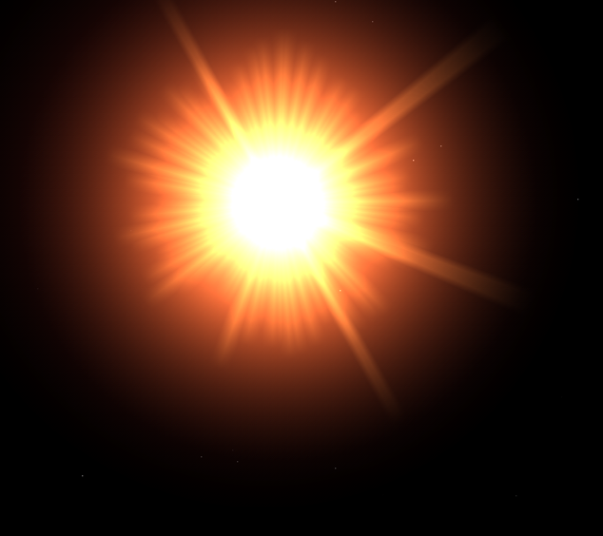
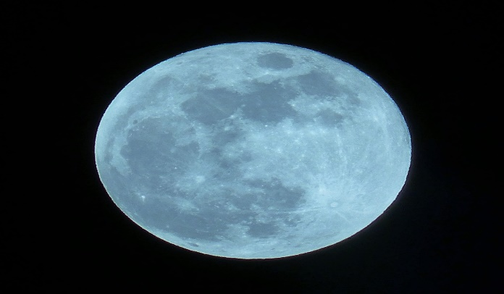
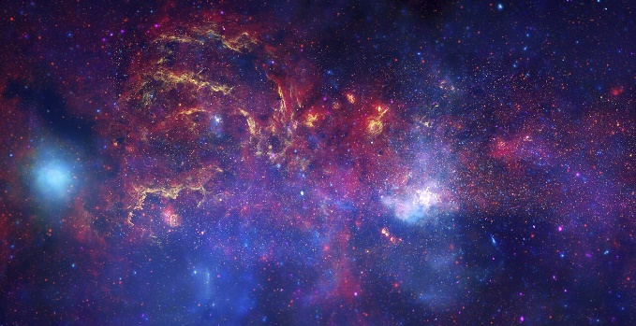

সূর্য
চাঁদ
সূর্য একটি নক্ষত্র এবং চাঁদ একটি উপগ্রহ। এই আকাশের শুরু ও শেষ নেই। আদি-অন্তহীন এ আকাশকে মহাকাশ বলে। মহাকাশে অসংখ্য জ্যোতিষ্ক রয়েছে। এরা সুশৃঙ্খলভাবে নিজস্ব কক্ষপথে নির্দিষ্ট গতিতে ঘুরে বেড়াচ্ছে। এদের মধ্যে কোনো কোনোটার আলো আছে আবার কোনো কোনোটার আলো নেই।
মহাকাশ
জ্যোতিষ্ক

Slide 6

একক কাজ
সময়ঃ ৩ মিনিট
মহাকাশ কাকে বলে?

Slide 7
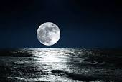
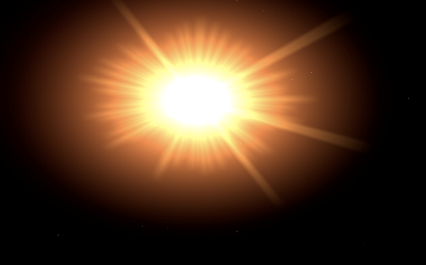
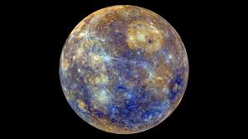
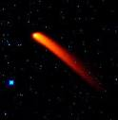
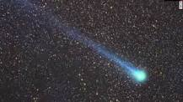
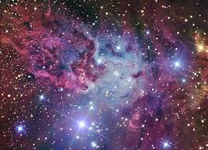
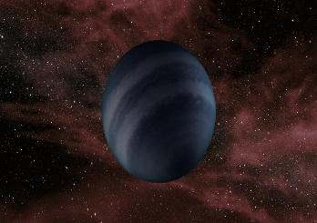
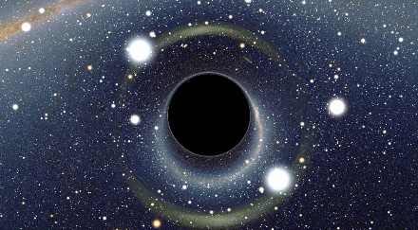
মহাকাশে চন্দ্র, সূর্য, গ্রহ, নক্ষত্র, ধূমকেতু, উল্কা, নীহারিকা, কৃষ্ণবামন (Black dwarf), কৃষ্ণগহ্বর (Black hole) প্রভৃতি সবকিছুই রয়েছে। এদের সবাইকে নিয়ে গঠিত হয়েছে মহাবিশ্ব। মহাবিশ্ব যে কত বড় তা কেউ জানে না। কেউ জানে না মহাবিশ্বের আকার বা আকৃতি কেমন, অনেক বিজ্ঞানী মনে করেন মহাবিশ্বের শুরু ও শেষ নেই।
চন্দ্র
সূর্য
গ্রহ
নক্ষত্র
ধূমকেতু
উল্কা
নীহারিকা
কৃষ্ণবামন
কৃষ্ণগহ্বর

Slide 8
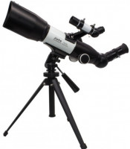
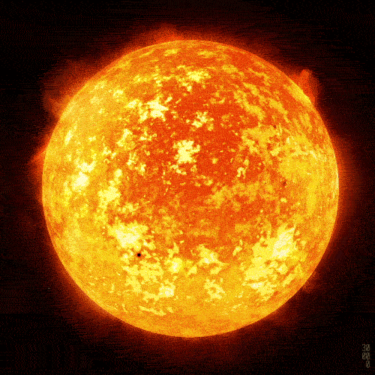
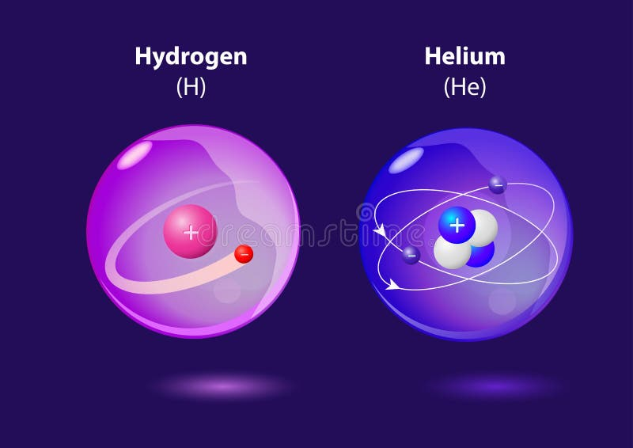
যেসব জ্যোতিষ্কের নিজের আলো আছে তাদের নক্ষত্র বলে। মহাকাশে অসংখ্য নক্ষত্র রয়েছে । খালি চোখে আমরা মাত্র কয়েক হাজার নক্ষত্র দেখতে পাই। এদের কয়েকটি পৃথিবী থেকে শক্তিশালী দূরবীক্ষণ যন্ত্রের সাহায্যে দেখা যায়।
নক্ষত্র
দূরবীক্ষণ যন্ত্র
নক্ষত্রগুলো হলো জ্বলন্ত গ্যাসপিন্ড, এরা হাইড্রোজেন ও হিলিয়াম গ্যাস দিয়ে তৈরি। এই গ্যাস অতি উচ্চ (প্রায় ৬০০০° সেলসিয়াস) তাপমাত্রায় জ্বলছে। সূর্যের প্রখর আলোর জন্য দিনের বেলায় অন্যান্য নক্ষত্র দেখা যায় না।
জ্বলন্ত গ্যাসপিন্ড
হাইড্রোজেন ও হিলিয়াম

Slide 9
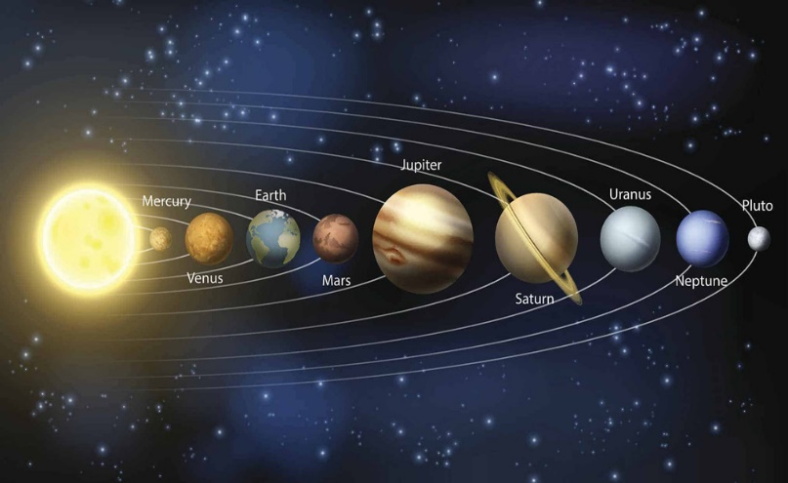
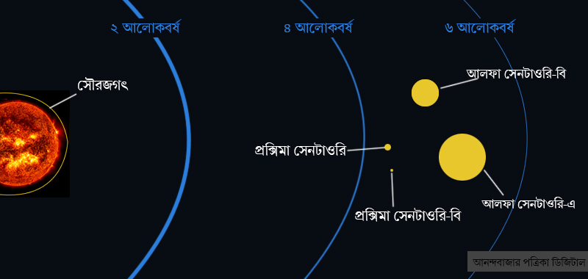
পৃথিবী ও নক্ষত্রদের মধ্যে এবং নক্ষত্রদের পরস্পরের মধ্যে দূরত্ব এত বেশি যে কিলোমিটার দ্বারা এই দূরত্ব প্রকাশ করা যায় না। এই দূরত্ব আলোক বর্ষ এককে মাপা হয়।
সূর্য ও তার গ্রহসমূহ
প্রক্সিমা সেন্টারাই
আলো প্রতি সেকেন্ডে প্রায় ৩ লক্ষ কিলোমিটার পথ অতিক্রম করে। এই বেগে এক বছরে আলো যে পরিমাণ দূরত্ব অতিক্রম করে তাকে এক আলোক বর্ষ বলে। সূর্য পৃথিবীর নিকটতম নক্ষত্র। সূর্য থেকে পৃথিবীতে আলো আসতে সময় লাগে ৮ মিনিট ১৯ সেকেন্ড। সূর্যের নিকটতম নক্ষত্র প্রক্সিমা সেন্টারাই (Proxima Centauri)। পৃথিবী থেকে এর দূরত্ব প্রায় ৪.২ আলোক বর্ষ।

Slide 10
মেঘমুক্ত অন্ধকার রাতে আকাশের দিকে তাকালে মনে হয় কয়েকটি নক্ষত্র বিশেষ আকৃতিতে মিলে জোট বেঁধেছে। এভাবে আমাদের পরিচিত আকৃতিতে নক্ষত্রদলকে নক্ষত্রমণ্ডলী বলে।
নক্ষত্রমণ্ডলী

Slide 11
দলীয় কাজ
দলের নাম শাপলাঃ
প্রশ্নঃ মহাবিশ্ব কিভাবে গঠিত হয়েছে?
দলের নাম গোলাপঃ
প্রশ্নঃ নক্ষত্রমণ্ডলী কাকে বলে?

Slide 12
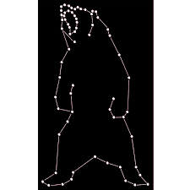
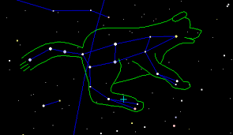
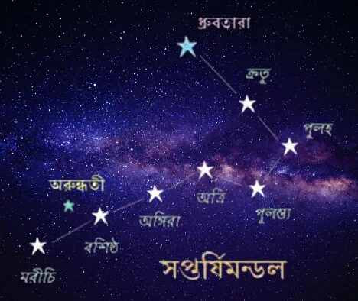
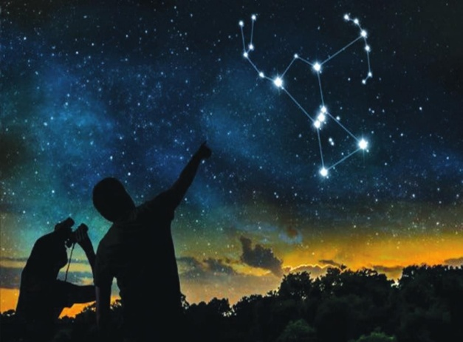
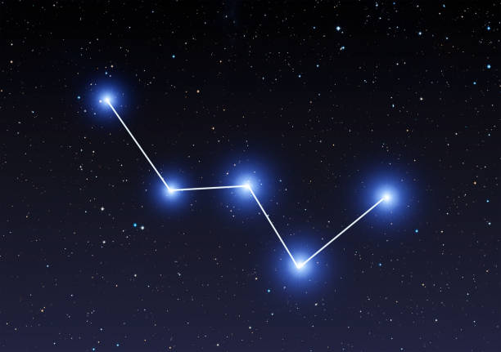
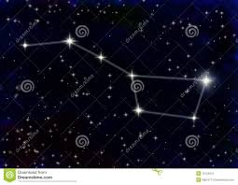
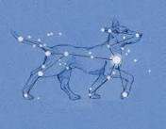
প্রাচীনকালে জ্যোতির্বিজ্ঞানীরা এক একটি নক্ষত্রদলকে কাল্পনিক রেখা দ্বারা যুক্ত করে বিভিন্ন আকৃতি কল্পনা করে বিভিন্ন নাম দিয়েছেন।এদের কোনোটা দেখতে ভল্লুকের মতো, কোনোটা শিকারির মতো। এদের মধ্যে সপ্তর্ষিমন্ডল (Great Bear), কালপুরুষ (Orion), ক্যাসিওপিয়া (Cassiopeia), লঘুসপ্তর্ষি (Little Bear), বৃহৎ কুকুরমন্ডল (Canis Major) ইত্যাদি উল্লেখযোগ্য।
ভল্লুকের মতো
শিকারির মতো
সপ্তর্ষিমন্ডল
কালপুরুষ
লঘুসপ্তর্ষি
বৃহৎ কুকুরমন্ডল
ক্যাসিওপিয়া

Slide 13
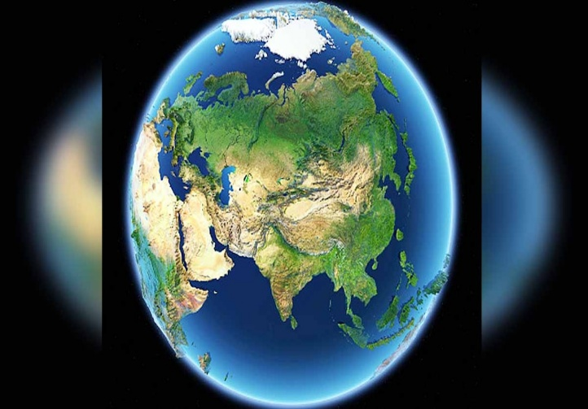
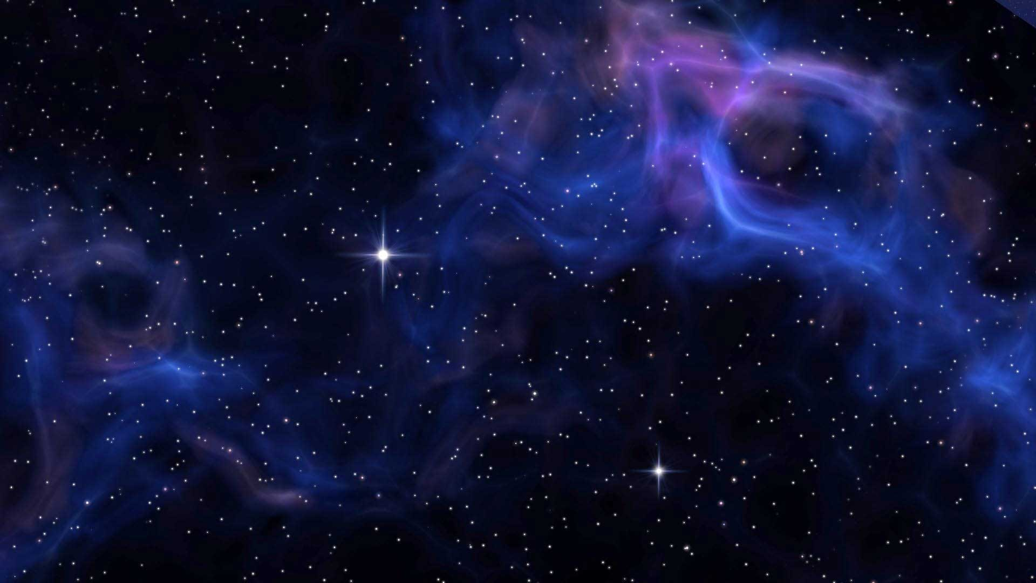
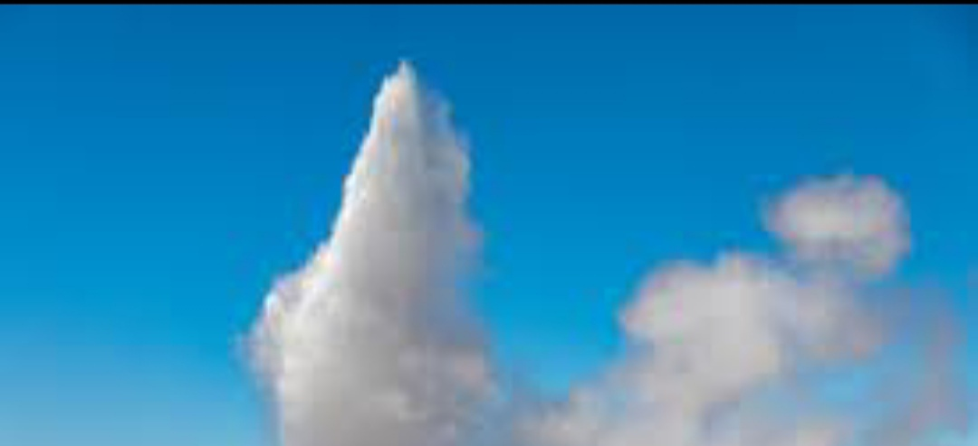
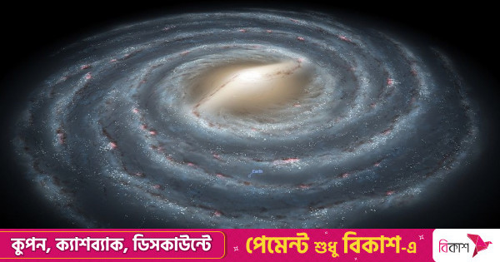
মহাকাশে গ্রহ, নক্ষত্র, ধূলিকণা, ধূমকেতু ও বাষ্পকুন্ডের এক বিশাল সমাবেশকে গ্যালাক্সি বা নক্ষত্রজগৎ বলে।
গ্রহ
নক্ষত্র
ধূলিকণা
ধূমকেতু
বাষ্পকুন্ডের
গ্যালাক্সি

Slide 14
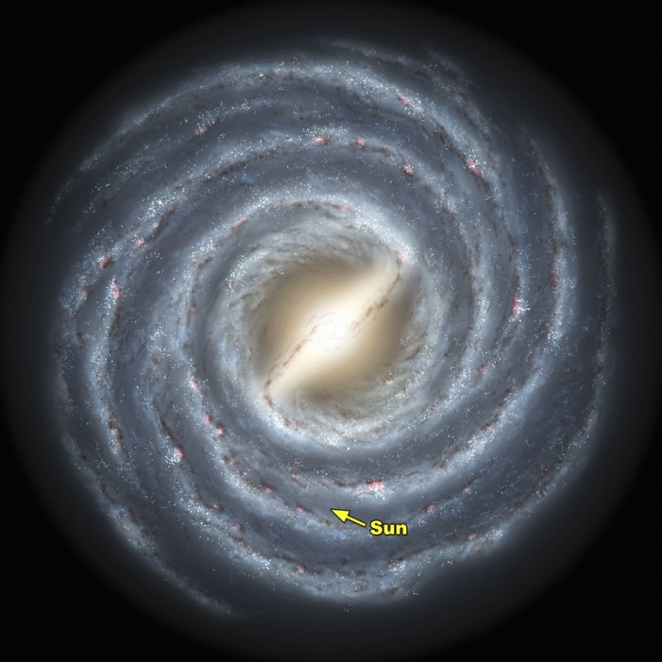
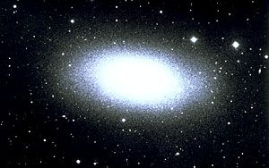
মহাকাশে একশত বিলিয়ন গ্যালাক্সি রয়েছে। এদের বিভিন্ন আকার ও আকৃতি রয়েছে, তবে এদের অধিকাংশই সর্পিলাকার বা উপবৃত্তাকার। সর্পিলাকার গ্যালাক্সিগুলো বৃহৎ আকৃতির এবং উপবৃত্তাকার গ্যালাক্সিগুলো বেশি উজ্জ্বল।কোনো একটি গ্যালাক্সির ক্ষুদ্র অংশকে ছায়াপথ বলে।
সর্পিলাকার গ্যালাক্সি
উপবৃত্তাকার গ্যালাক্সি

Slide 15
মূল্যায়ন
পৃথিবীর নিকটতম নক্ষত্রের নযম কী?
নক্ষত্রগুলো কোন গ্যাস দিয়ে তৈরি?
আলো প্রতি সেকেন্ডে কত কিলোমিটার পথ অতিক্রম করে?
সূর্যের নিকটতম নক্ষত্রের নাম কী?
পৃথিবী থেকে প্রক্সিমা সেন্টারাই এর দূরত্ব কত?
মহাকাশে কত বিলিয়ন গ্যালাক্সি রয়েছে?
কোনো একটি গ্যালাক্সির ক্ষুদ্র অংশকে কী বলে?
সূর্য
হাইড্রোজেন ও হিলিয়াম
প্রায় ৩ লক্ষ
প্রক্সিমা সেন্টারাই
প্রায় ৪.২ আলোক বর্ষ
একশত
ছায়াপথ

Slide 16
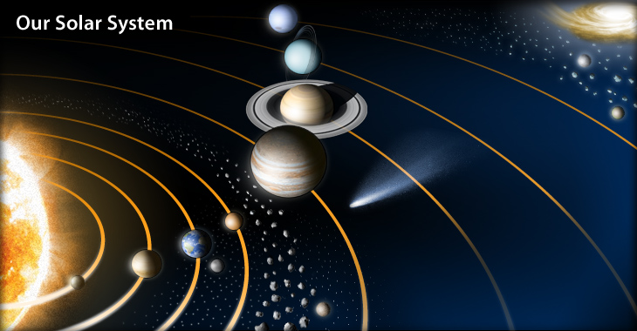
বাড়ির কাজ
ক
খ
ক। গ্যালাক্সি কাকে বলে?
খ। গ্রহকে নক্ষত্র বলা হয়না কেন?
গ। উদ্দিপকে ক ও খ চিহ্নিত নক্ষত্রদ্বয়ের তূলনামূলক বর্ণনা কর।
ঘ। মানুষ প্রতিনিয়ত মহাবিশ্ব সর্ম্পকে নতুন নতুন তথ্য আবিস্কার করছে, কিন্তু এদের অনেক কিছুই অজানা চিরকাল থেকে যাবে। উদ্দিপকের আলোকে উক্তটি বিশ্লেষন কর।

Slide 17

সবাইকে ধন্যবাদ

